Slide 1

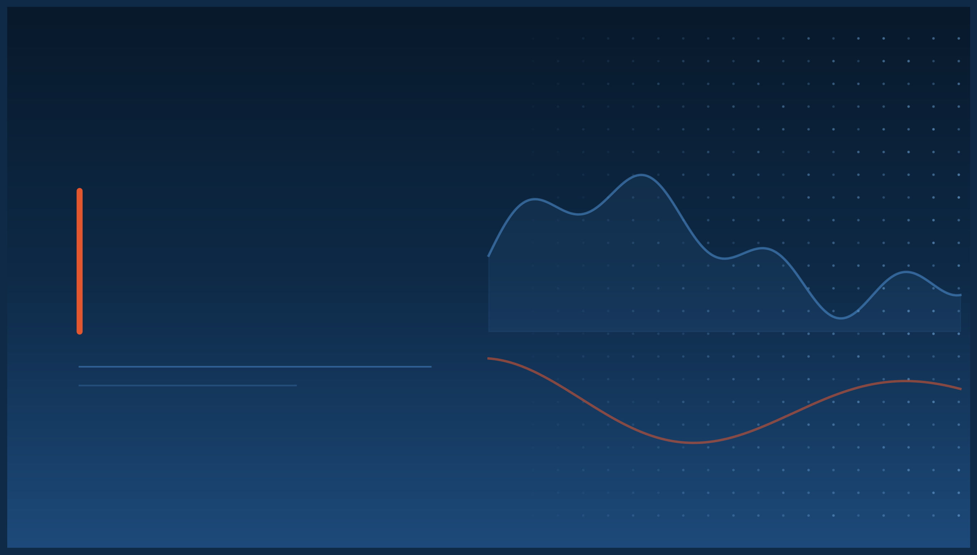
AMAZON REVIEW SENTIMENT ANALYSIS
Amazon 产品评论
情感极性分类
数据处理、特征表示、模型评价与改进分析
李境 陈泰年 杜知远 丛郁欣
课程项目汇报
Notes:
本项目基于 Amazon Polarity 英文评论完成积极/消极二分类。汇报按代码执行顺序组织为四部分：数据认识与文本预处理，文本向量化，模型训练与评价，复杂语言与附加特征改进。重点解释每一环节为什么存在、采用什么技术、输出怎样进入下一环节。封面使用用户提供的 cover_bg.png。
资料来源：用户提供 Notebook 与图表素材包

Slide 2
目录
01 数据介绍 数据来源、数据特点与任务目标
02 文本预处理 文本清洗、分词、停用词、词形还原
03 文本向量化 BoW、TF-IDF、1-2gram 特征表示
04 模型训练与评价 NB、LR、SVM、MLP 对比与参数优化
05 特征增强与错误分析 VADER、结构特征、消融实验与错误案例
06 项目结论 核心结果、方法总结与后续改进

Slide 3
项目概览
四部分技术路线与团队分工
汇报部分 | 代码范围 | 建议负责人 | 这一部分回答什么
01 数据与预处理 | 模块1、2 | 李境 | 数据能否支持任务，怎样保留情感信息
02 文本向量化 | 模块3 | 杜知远 | 怎样把文本转换为有效的数值特征
03 模型训练与评价 | 模块4 | 陈泰年 | 哪种模型的效果与计算成本更合适
04 复杂语言与改进 | 模块5 | 丛郁欣 | 模型错在哪里，新增特征是否有价值
顺序依据：前一部分的输出，作为后一部分的输入
。
02
Notes:
代码实际编号为模块1至5，其中模块1的数据认识与模块2的文本预处理共同构成第一部分。因此四部分结构保持代码原顺序，没有跳过任何技术模块。这里按四位成员顺序给出建议分工与讲解安排，并非对已发生贡献的认定。组内共同复核数据口径、实验条件与结论。
资料来源：用户提供 Notebook 与图表素材包

Slide 4
第一部分
数据介绍

Slide 5
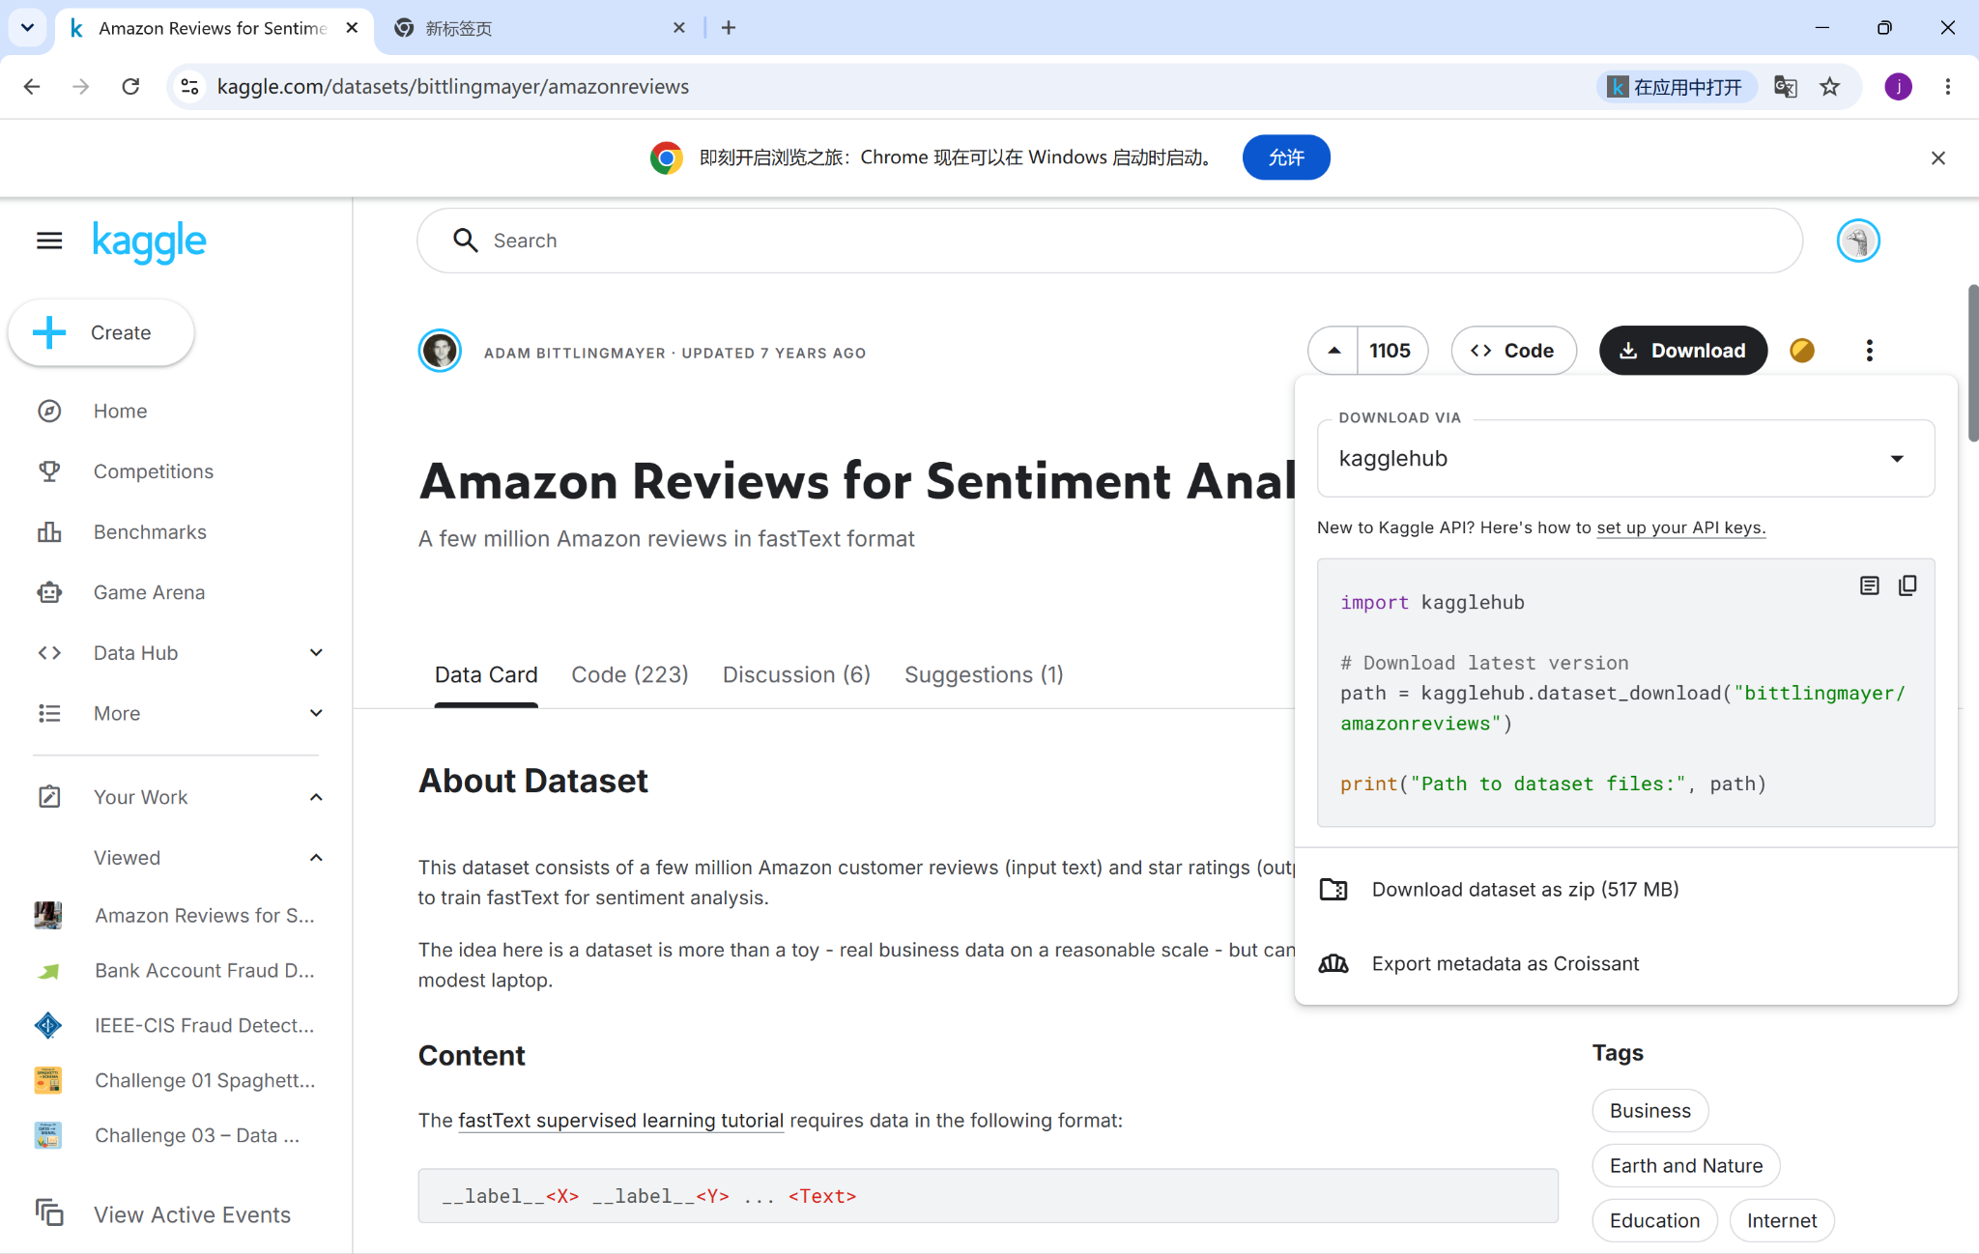
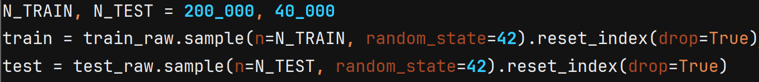
第一部分 数据介绍
数据来源与实验范围
(https://www.kaggle.com/bittlingmayer/amazonreviews)
400万
原始评论，官方训练/测试划分
24万
训练20万条，测试4万条
为什么抽样
降低试验成本，固定 seed=42
便于重复运行与方案对照
03
Notes:
数据源为 Kaggle 的 Amazon Reviews for Sentiment Analysis，也称 Amazon Polarity。原文件 train.ft.txt.bz2 与 test.ft.txt.bz2 分别包含360万和40万评论。代码用 bz2.open 解压读取，将 __label__1 解析为消极0，将 __label__2 解析为积极1，保留后续评论文本。官方两套分区分别随机抽样，不重新混合分区。抽样规模是计算预算选择，不代表对完整数据集的训练。网址：https://www.kaggle.com/datasets/bittlingmayer/amazonreviews。
资料来源：用户 Notebook 模块1-0、解析与抽样单元，Kaggle 页面截图

Slide 6
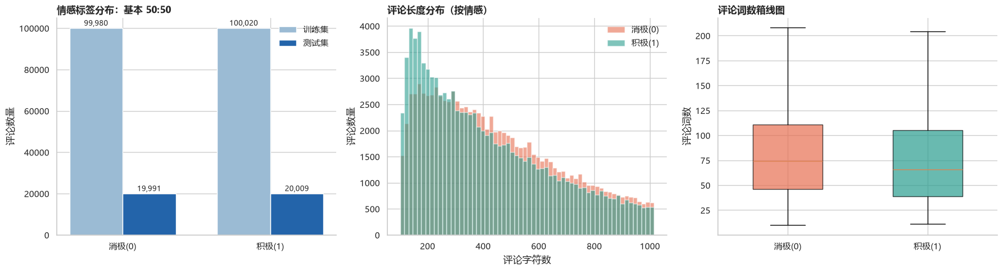
第一部分 数据介绍
数据特点决定后续处理方式
类别基本平衡
评论长度差异明显
先检查质量
正负样本比例接近 1:1
无需额外过采样或欠采样
评论长度存在明显差异
保留原始文本，后续加入长度等结构特征
数据完整、重复情况可控
确认训练集与测试集相互独立
04
Source figure (non-editable)
Notes:
先检查数据类型、缺失、重复、标签分布和长度分布，才能决定是否需要填补、去重、类别加权或长度处理。原图来自 Notebook 模块1-B。训练集中消极99980条、积极100020条，测试集中19991与20009条。训练平均词数78.5，消极81.6、积极75.4。当前质量检查只验证训练样本内部，不能据此断言训练与测试间不存在重复。长度差异属于描述性现象，不能解释为情感因果。
资料来源：用户提供 Notebook 与图表素材包

Slide 7

第二部分
文本预处理

Slide 8
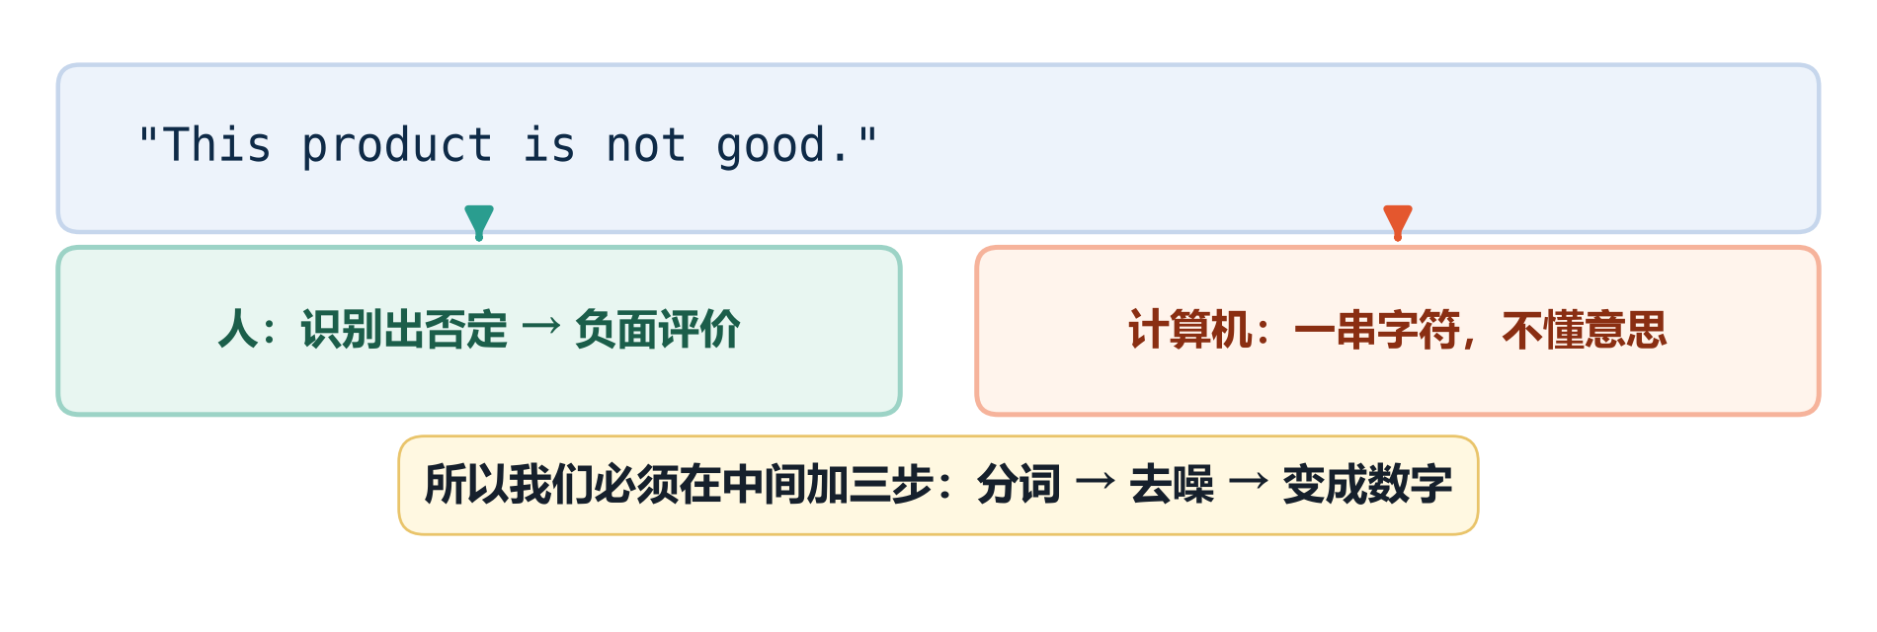
第二部分 文本预处理
预处理目标：统一表达，保留否定信息
规范化文本
为什么不能直接删词
本项目技术选择
删除 not 可能改变句意
not good ≠ good
停用词处理需要服务于情感分类任务
正则表达式：去 HTML、URL、特殊字符
NLTK：分词与停用词处理
WordNet：词形还原
05
Notes:
原图以 This product is not good 为例说明单个正向词无法决定整句情感。技术上先用规则处理缩写、网页标签、网址和符号，再分词、去停用词并做带词性信息的词形还原。这里的核心取舍是减少格式差异，同时保护情感极性所依赖的否定信息。
资料来源：用户提供 Notebook 与图表素材包

Slide 9
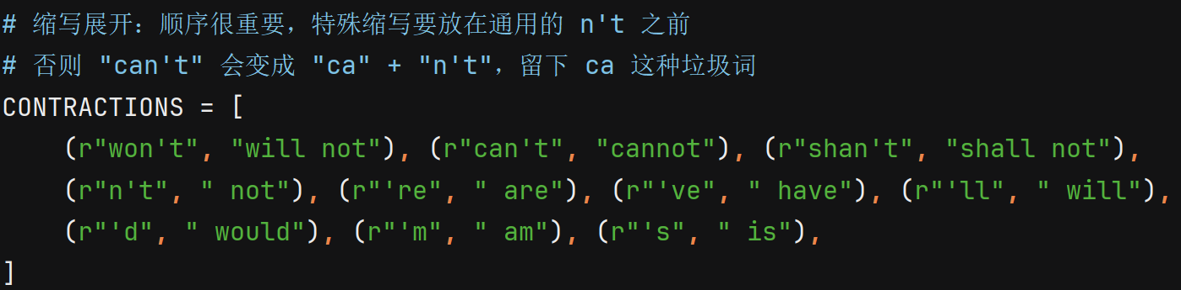
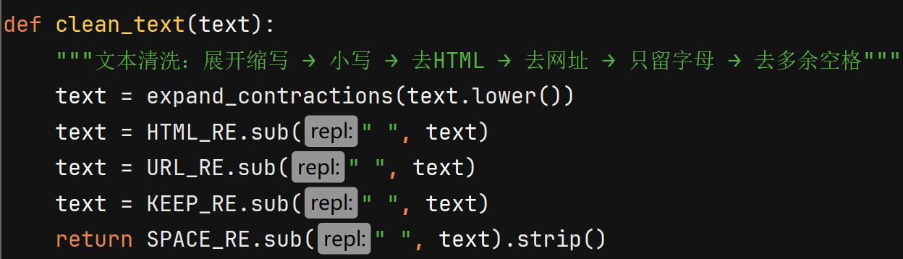
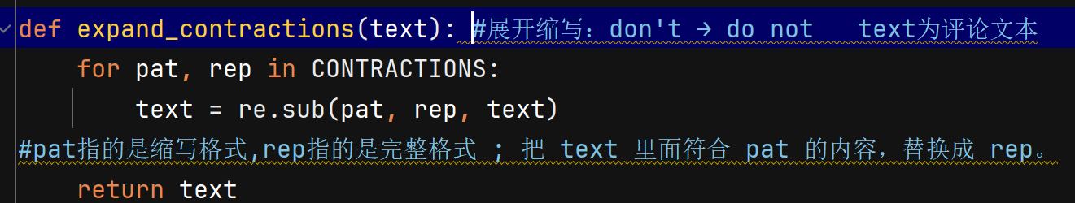
第二部分 文本预处理
文本清洗的主要步骤
阶段一：缩写展开 + 基础清洗
任务: 去除文本噪声，统一文本形式，同时避免缩写中的否定信息丢失
can't → cannot
don't → do not
isn't → is not
展开缩写的集合
HTML → 删除 URL → 删除
数字/标点/特殊字符 → 删除
大写 → 小写
定义文本清洗函数
定义展开缩写的函数,调用上面的集合

Slide 10
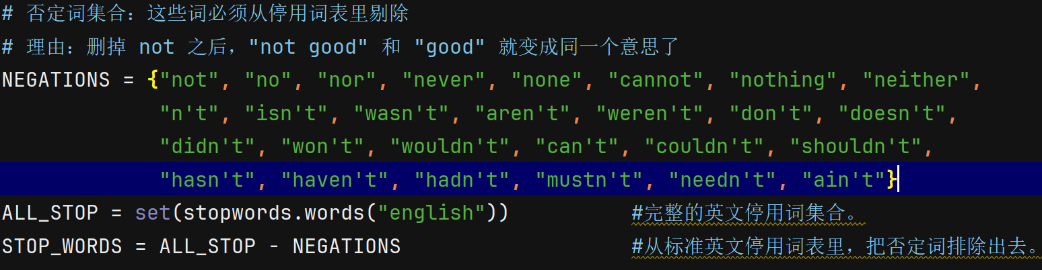
第二部分 文本预处理
文本清洗的主要步骤
阶段二：分词与停用词处理
任务: 把句子拆成单词，并删除无关高频词，同时保留否定词。
定义否定字集合
分词,去除停用词
is → 删除
this → 删除
not → 保留
good → 保留
原句： This product is not good ->
分词：[this, product, is, not, good] -> 去停用词: [product, not, good]

Slide 11
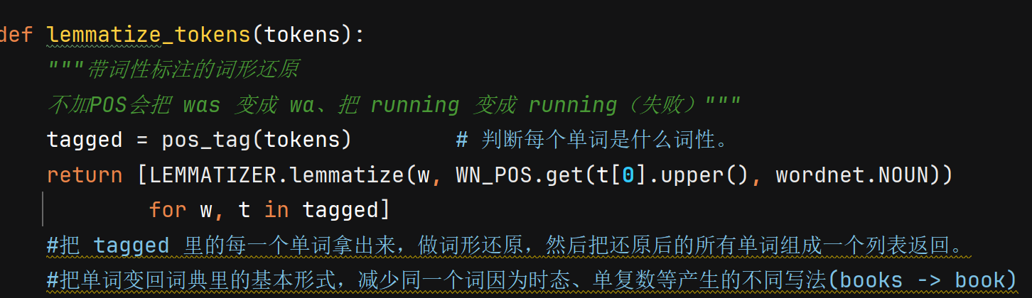
第二部分 文本预处理
文本清洗的主要步骤
阶段三：词性标注与 WordNet 词形还原
任务: 根据词性进行词形还原，使不同形式的单词尽量统一
定义词性 还原依据
running
↓
pos_tag()
↓
动词 V
↓
Lemmatizer
↓
run
根据词性还原,
组成列表返回

Slide 12
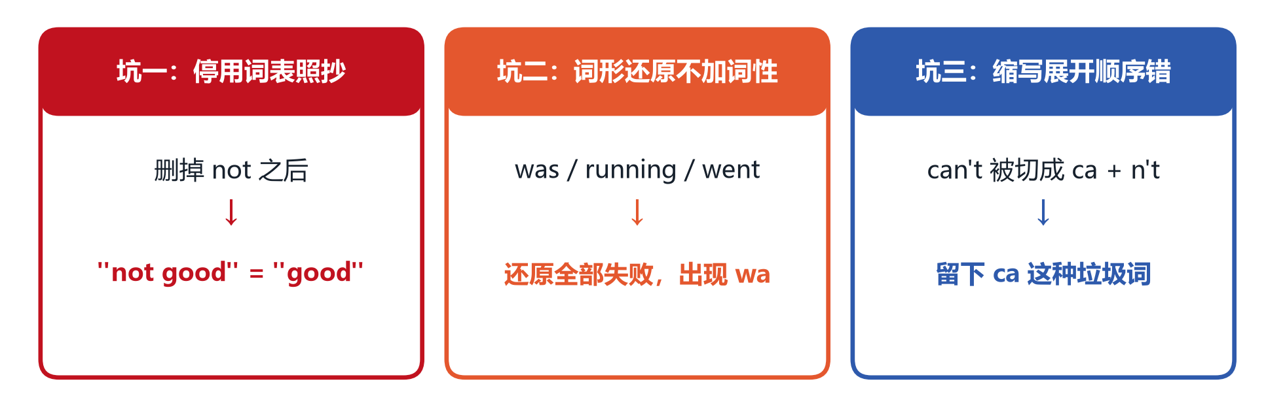
第二部分 文本预处理
文本清洗的关键技术与选择理由
最重要代码:
再进行
全量处理:
分块处理 25,000 条/批
每批处理后立即保存
支持中断后断点续跑
先展开缩写，再清理符号；pos_tag 为 WordNetLemmatizer 提供词性
06
Notes:
代码从NLTK的198个英语停用词中排除否定集合，得到179个待删除词。缩写规则先处理 won’t、can’t 等特殊形式，再处理通用 n’t，避免不完整残词。word_tokenize 分词后，通过 pos_tag 将形容词、名词、动词、副词映射到WordNet词性，再调用WordNetLemmatizer。迁移到中文时这些英语资源必须替换，不能只改数据路径。
资料来源：用户提供 Notebook 与图表素材包

Slide 13
第二部分 文本预处理
第一部分交付：可复用的清洗数据
每25,000条保存一次
长任务中断后从已保存行数继续，减少重复处理成本
技术环节 | 代码实现 | 作用
数据解析 | bz2.open + pandas | 将原始标签与文本转换为结构化记录
清洗处理 | process(text) | 同一规则处理训练与测试文本
结果保存 | amazon_*_clean.csv | 保留 review、sentiment、clean_review
分块与缓存 | CHUNK=25_000 + to_csv | 支持断点续跑，后续模块直接读取
08
Notes:
这一部分不只是文本清洗算法，也包含可重复执行的工程设计。process_dataframe将每批处理结果存盘，再运行时从已有行数续接。复用缓存的前提是数据顺序与处理配置保持一致，规则或输入变化后应重建缓存。标准接口是原始评论、标签、清洗文本三列，下一部分直接消费clean_review。
资料来源：用户提供 Notebook 与图表素材包

Slide 14
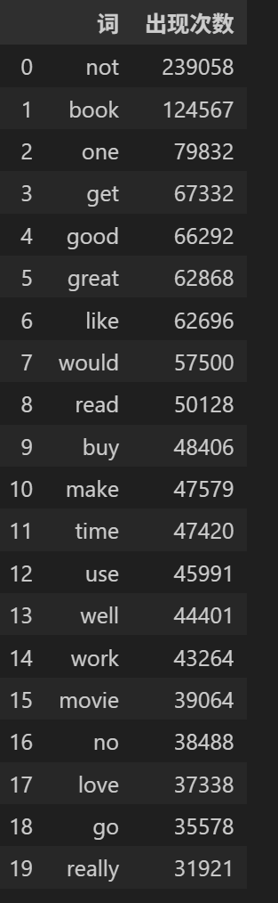
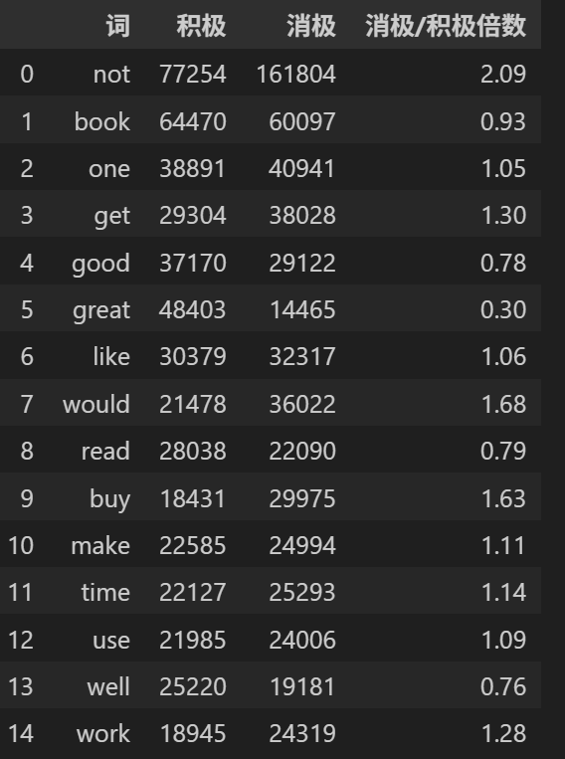

第二部分 文本预处理
清洗结果：文本更短，否定信号得到保留
高频词在两类评论中的差异
高频词与出现次数
文本经过清洗和停用词处理后明显压缩，冗余信息减少。
07
Source figure (non-editable)
Notes:
清洗后平均词数从78.5下降到41.0，减少约47.8%。原图同时展示not、no、never在不同情感中的出现次数，说明代码确实保留了否定词。词频只是描述性证据，不是某个词的独立预测贡献。文本更短并不能证明分类效果更好，严格论证仍需原文与不同清洗组合的对照实验。
资料来源：图表包 05 文本清洗效果，Notebook 模块2-D

Slide 15
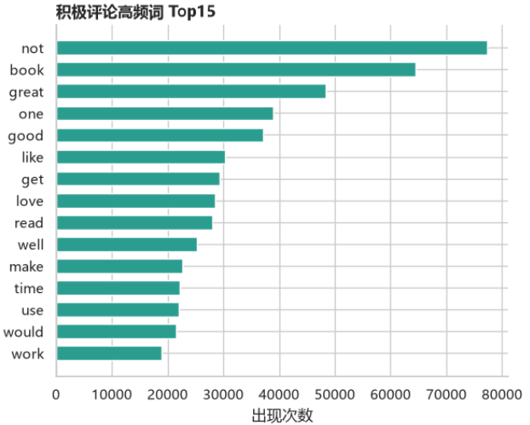
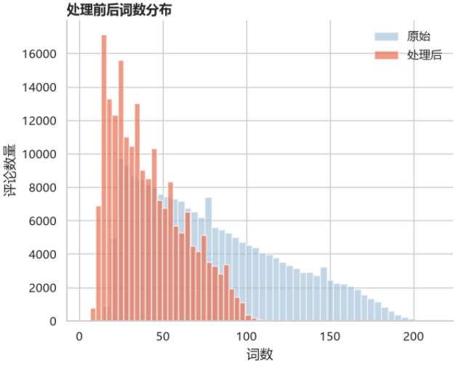
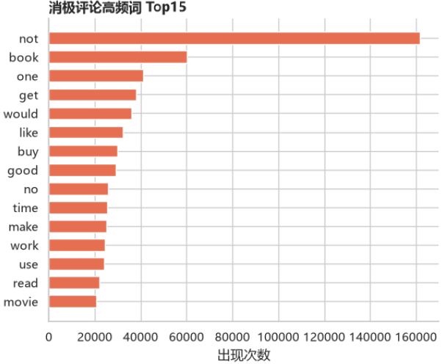
第二部分 文本预处理
清洗结果：可视化展示
正负评论中高频词存在较大重叠
仅靠单个高频词很难直接区分情感。
在两类评论中都非常突出且被保留
说明否定词是后续情感分类中需要重点关注的特征。
清洗后评论长度整体明显缩短，说明停用词、符号等冗余信息被有效去除

Slide 16
第三部分
文本向量化

Slide 17
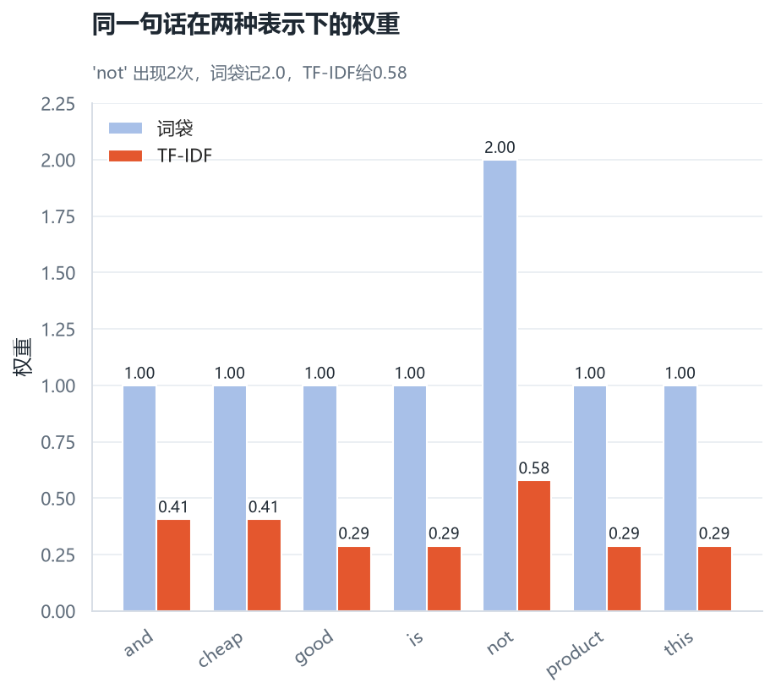
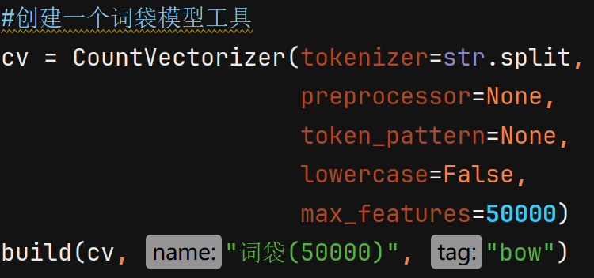
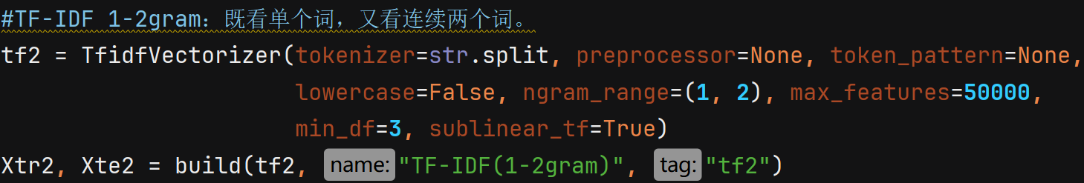
第三部分 文本向量化
文本向量化：把文字转换成模型可以计算的数字
词袋：直接统计词频
CountVectorizer
同一句中 not 出现2次，记为2
TF-IDF：加权后归一化
为什么向量化：让分类模型获得可计算、可比较的文本特征
结合词频与跨文档稀有度
本例 not 的归一化权重约0.579
原图左侧面板。示例中not在两句均出现，IDF=1，0.579还取决于词频和L2归一化。
09
Source figure (non-editable)
Notes:
词袋记录词出现次数，TF-IDF结合文档内词频与跨文档稀有度，默认还进行L2归一化。原图例子第二句话not出现两次，Count为2，TF-IDF约0.579。这个两句示例中not出现在全部文档，IDF=1，不能将其权重解释为在语料中稀有。页面保留原图左侧数据面板，右侧重新解释机制。实际全量代码另设置sublinear_tf=True，对词频做对数压缩。
资料来源：图表包 06 词袋vsTFIDF 左侧面板，Notebook 模块3-A

Slide 18
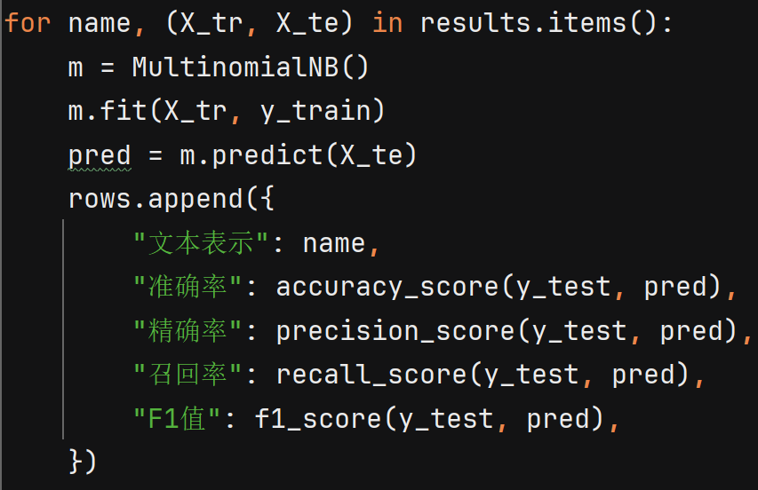
第三部分 文本向量化
三种表示方案：从单词到局部短语
方案 | 技术实现 | 为什么比较
词袋 | CountVectorizer max_features=50,000 | 作为直接统计词频的参照
TF-IDF 单词 | TfidfVectorizer min_df=3，sublinear_tf=True | 观察加权与低频过滤后的效果
TF-IDF 单词+双词 | ngram_range=(1,2) max_features=50,000 | 保留 not good 等局部组合
用同一个朴素贝叶斯分类器，先比较表示方案
10
Notes:
代码注释提到词嵌入，但实际执行的三个方案是词袋、TF-IDF unigram、TF-IDF unigram+bigram，因此汇报只呈现真实完成的技术。max_features限制特征数以控制成本，min_df过滤极低频项，sublinear_tf缓和词频过大。单词TF-IDF产生46470维，另外两种50000维。三种方案不只是单一参数不同，因此只能解释为方案级对照。
资料来源：用户提供 Notebook 与图表素材包

Slide 19
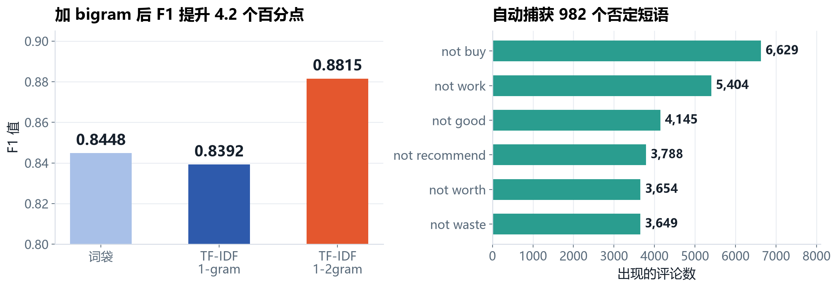
第三部分 文本向量化
表示方案结果：双词特征更适合本次任务
选用 TF-IDF(1,2)，将局部否定组合交给模型学习
图中为积极类F1。相对单词TF-IDF提高4.23个百分点，属于本次探索性对照。
11
Source figure (non-editable)
Notes:
三种表示在同一朴素贝叶斯模型上的积极类F1依次为0.8448、0.8392、0.8815。双词TF-IDF相对单词TF-IDF提高0.0423，即4.23个百分点。词表中共包含982个以not开头的双词组合。bigram对应清洗后相邻词，并不等于完整语义理解。这一轮用测试结果参与方案选择，后续需要在训练内部验证集选择，再用未参与选择的数据进行最终评估。
资料来源：用户提供 tfidf.png，Notebook 模块3-B、3-C

Slide 20
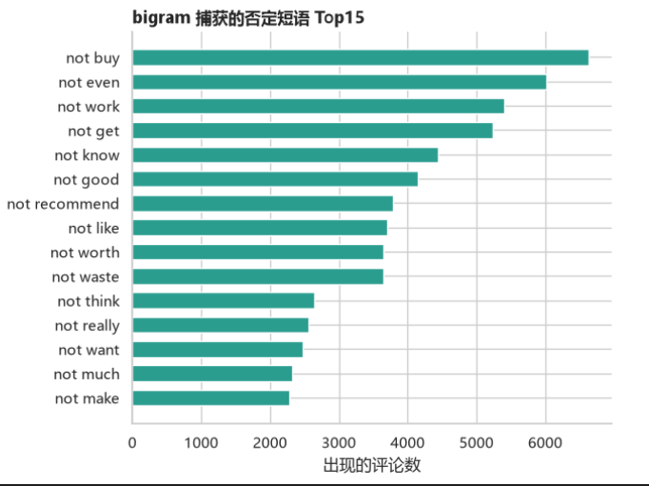
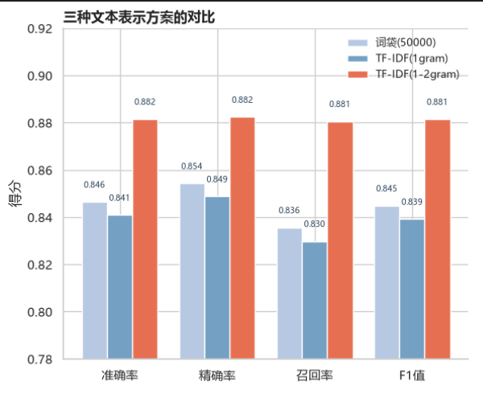
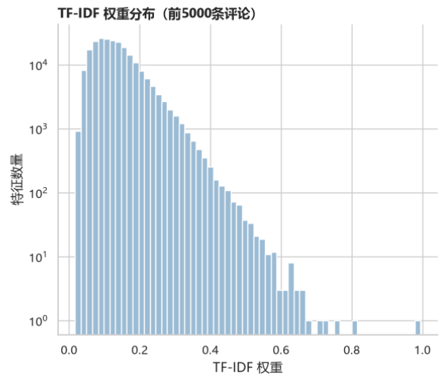
可视化
观察 TF-IDF 权重分布：大多数特征权重较低，只有少部分特征具有较高权重。
三种文本向量化方法
关于四个指标的对比分析
TF-IDF(1-2gram)捕获的
否定短语 TOP15

Slide 21
第三部分 文本向量化
第二部分交付：稀疏矩阵与固定词表
200,000 × 50,000
训练矩阵规模
9,019,297
99.9098%
元素为零，采用 SciPy 稀疏存储
个非零值
训练集 fit_transform，测试集只 transform
输出：Xtrain_tf2.npz、Xtest_tf2.npz、vec_tf2.pkl。迁移到新语料时重新拟合目标词表。
12
Notes:
20万乘5万共有100亿个矩阵位置，其中只有约902万个非零项，稀疏存储可避免存储大量零值。sparse.save_npz保存矩阵，joblib.dump保存向量化器。词表与IDF只由训练集学习，测试集仅转换，避免将测试词频带入训练。当前做法对固定训练/测试切分成立，但在交叉验证内部还需让向量化器随每折重新fit，第三部分会说明。迁移复用的是流程与接口，新领域通常需要重建词表。
资料来源：用户提供 Notebook 与图表素材包

Slide 22
第四部分
模型训练与评价

Slide 23
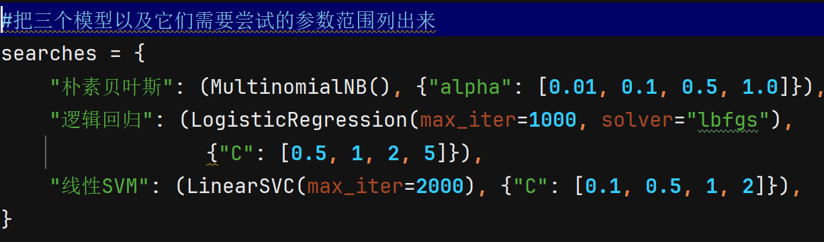
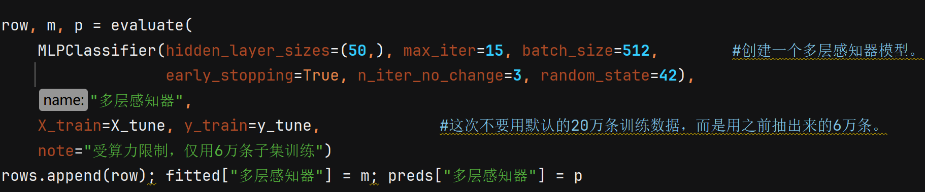
第四部分 模型训练与评价
四种分类模型：固定输入，比较不同分类器
统一使用 TF-IDF 1-2gram 特征，比较概率、线性与非线性分类方式
模型 | 为什么考虑在内 | 最优参数
朴素贝叶斯 | 建立快速概率基线 | alpha
逻辑回归 | 高维稀疏文本的线性分类 | C
线性 SVM | 对照另一种线性判别方式 | C
多层感知器 MLP | 检验非线性模型是否带来额外收益 | 隐藏层50，最多15轮(固定设置)
所有模型都使用同一套 TF-IDF 1-2gram 特征，先比较分类器本身的差异
13
Notes:
选择四类模型是为了回答不同问题，而不是简单堆叠算法。NB是计算便宜的概率基线，LR是线性概率分类器，LinearSVC比较最大间隔分类，MLP检验非线性容量。全部输入为TF-IDF单词+双词。NB/LR/SVM在6万样本上搜索后用20万重训。MLP使用6万样本、hidden_layer_sizes=(50,)、batch_size=512、max_iter=15、early_stopping=True。
资料来源：用户提供 Notebook 与图表素材包

Slide 24
第四部分 模型训练与评价
调参流程：先用 6 万条找参数，再用 20 万条训练最终模型
01
6万条分层子集
保留类别比例，降低调参成本
train_test_split(stratify=y):
02
3折交叉验证
按 F1 搜索候选超参数
StratifiedKFold + GridSearchCV
03
20万条重新训练
统一比较 NB、LR、SVM
fit + predict
04
6万条补充对照
减少训练样本量不同的影响
LR 与 MLP 使用同一子集
6 万条负责“找参数”，20 万条负责“训练最终传统模型”；MLP因计算量限制采用 6 万条。 。
14
Notes:
先在训练集的6万条分层子集上执行3折交叉验证，减少全量网格搜索成本。NB alpha候选0.01、0.1、0.5、1，LR C候选0.5、1、2、5，SVM C候选0.1、0.5、1、2。选定后前三种模型在20万条训练集上重训，再对固定4万测试集预测。为避免把数据量优势错判成模型优势，补充了6万条LR与MLP对照。但MLP含内部早停验证且调参预算不同，仍非完全等条件比较。
资料来源：用户提供 Notebook 与图表素材包

Slide 25
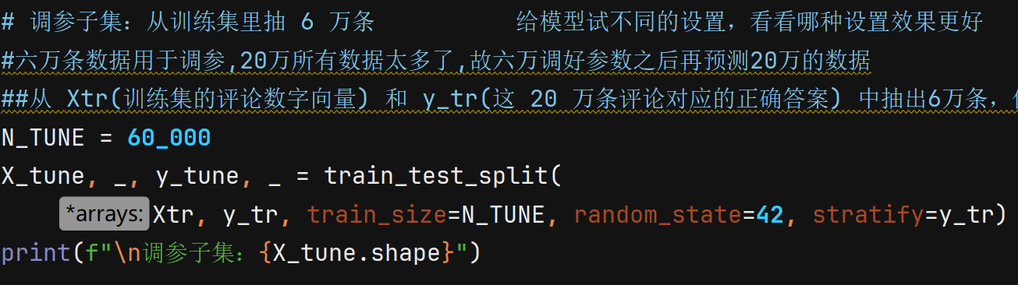
第四部分 模型训练与评价
01
抽取 6 万条调参子集
从 20 万训练数据中抽取 6 万条
stratify=y_tr 保持正负样本比例

Slide 26
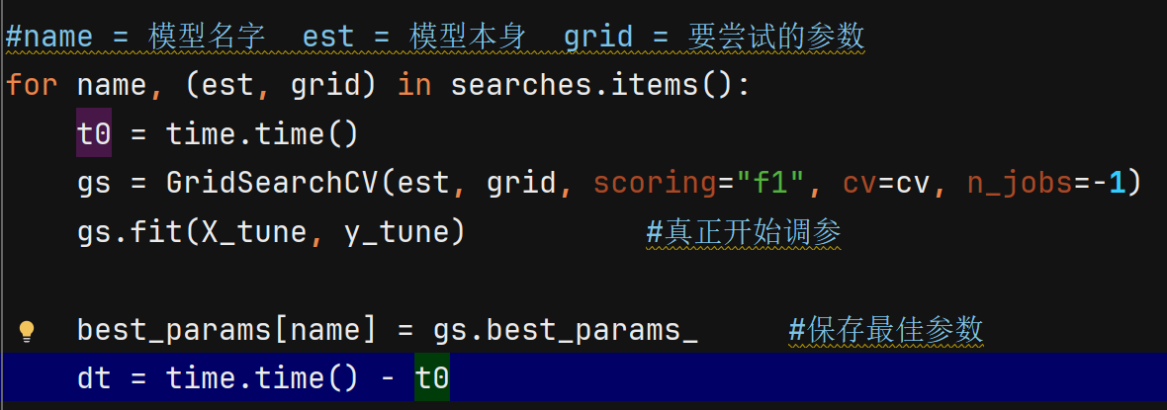
第四部分 模型训练与评价
02
3 折交叉验证 + 网格搜索
StratifiedKFold
6 万条分三份，轮流让每一份做一次验证，
避免参数选择只受某一份数据影响。”
GridSearchCV
每组参数进行 3 次训练/验证，以平均 F1 选择参数; 最终可得每种模型的最优值

Slide 27
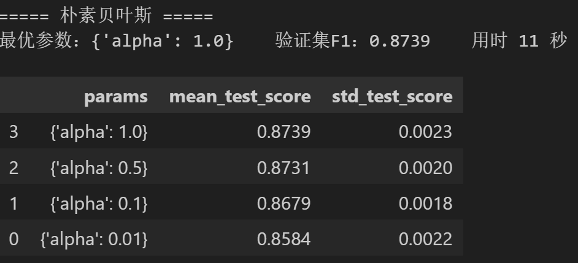
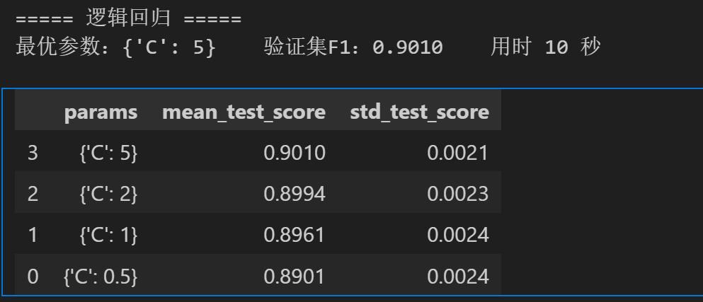
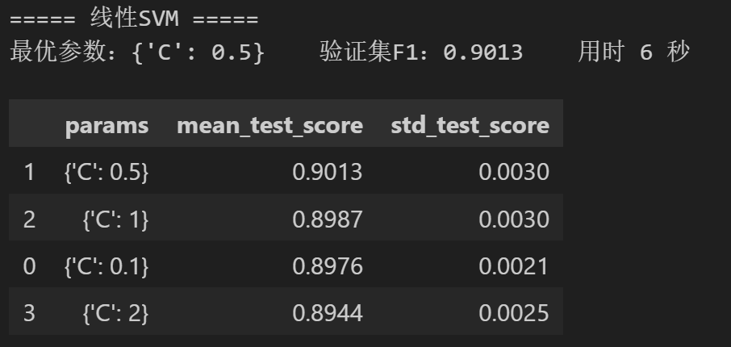
第四部分 模型训练与评价
根据3折平均 F1 确定最优参数
为什么选择F1为评判标准呢?
F1 是精确率和召回率的调和平均数

Slide 28
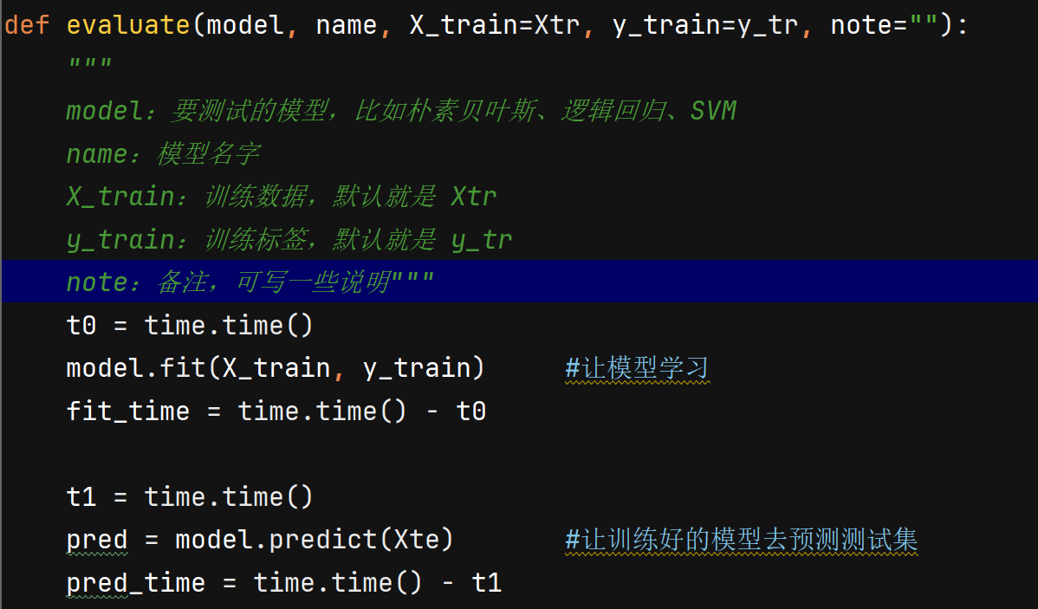
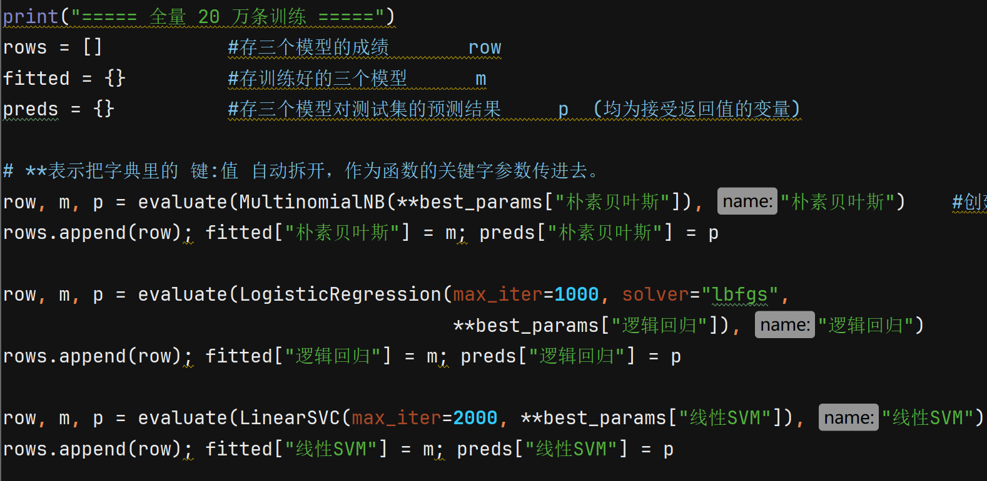
第四部分 模型训练与评价
03
最佳参数确定后，用 20 万条重新训练
(2)全量测试三种模型,比较预测结果
(1) 让模型再次学习并尝试预测20万条

Slide 29
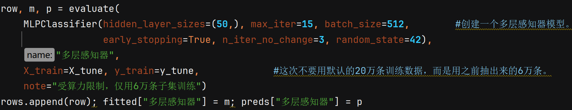
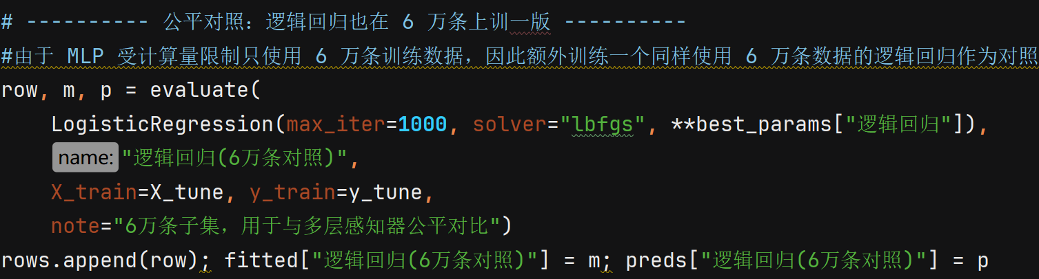
第四部分 模型训练与评价
04
多层感知器使用 6 万条训练 ，并增加逻辑回归对照
多层感知器计算量较大，只使用 6 万条(调参用的数据集)
同时训练 6 万条逻辑回归，减少样本量差异影响

Slide 30
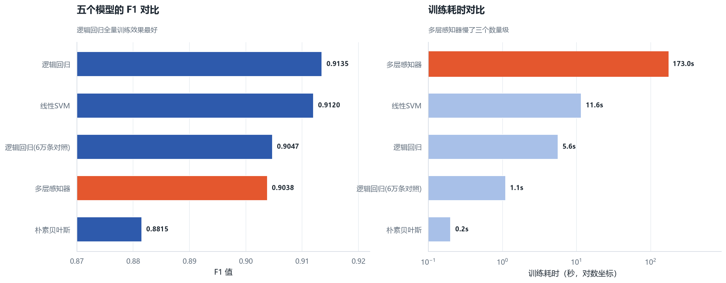
第四部分 模型训练与评价
模型对比：效果与训练成本
20 万
20 万
6 万
6 万
20 万
20 万条训练下，逻辑回归积极类 F1 = 0.9135；SVM 接近，但训练时间更长。
原图含5个模型/配置。MLP与LR子集对照为6万条，耗时为本次设备上的分类器训练时间。
15
Source figure (non-editable)
Notes:
原图同时呈现效果和耗时。20万训练的LR F1=0.9135、LinearSVC=0.9120、NB=0.8815。6万LR=0.9047、MLP=0.9038。训练耗时分别为5.6、11.6、0.2、1.1、173秒。不能将所有时间直接视为完全等样本对照，也不能把图题中的三个数量级泛化为对所有线性模型的结论。当前记录支持将LR作为后续候选基线，尚未给出统计显著性。
资料来源：图表包 08 模型对比，Notebook 模块4-C

Slide 31
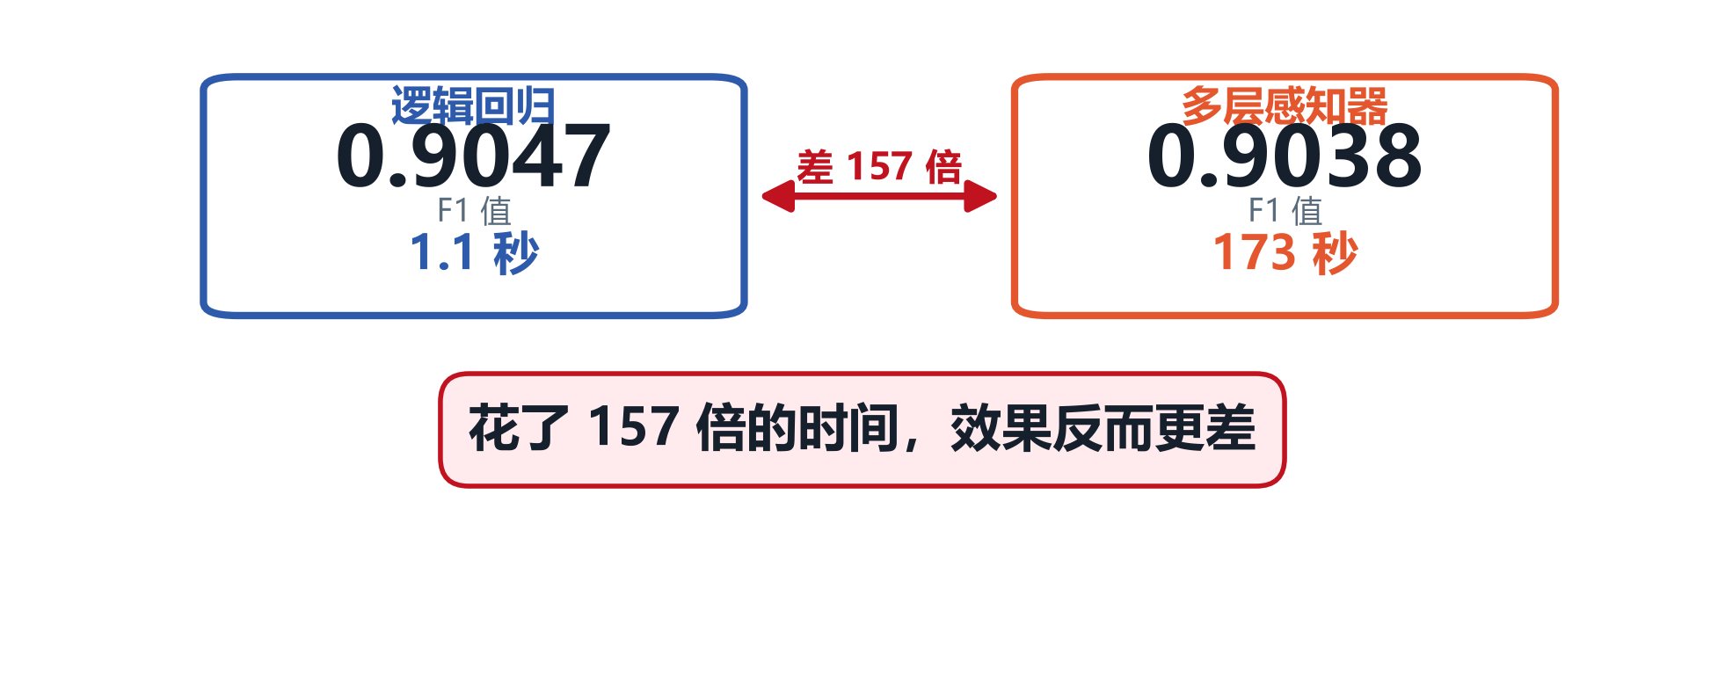
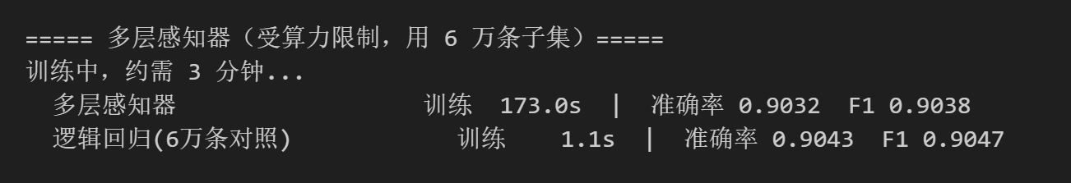
第四部分 模型训练与评价
6 万条对照：逻辑回归(LR)与 多层感知器(MLP) 的F1 接近
但训练时间差异明显
在本次输入、样本量和 MLP 配置下，没有观察到明显的 F1 提升，同时训练耗时明显增加
16
Source figure (non-editable)
Notes:
补充对照的关键是把训练数据量固定为同一6万条子集。LR积极类F1为0.9047，MLP为0.9038，差距很小且未经显著性验证。时间是1.1秒与173秒，比例约157，但数据预处理和向量化不含在内。原图采用强表述，讲解时限定为本次配置在当前预算下没有显示出额外收益，不概括为深度学习普遍失效。
资料来源：用户提供 dl_loses.png，Notebook 模块4-C

Slide 32
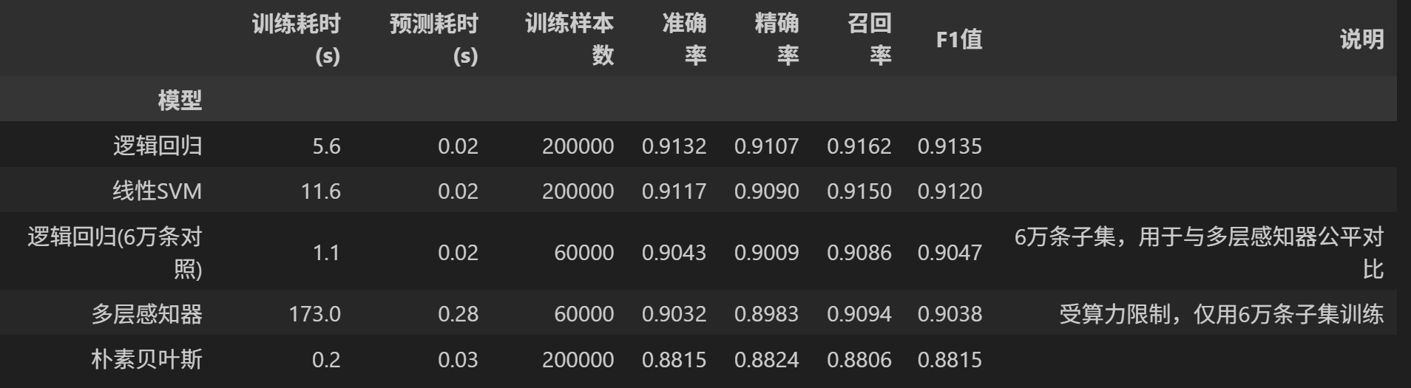
第四部分 模型训练与评价
模型对比：四个模型的优劣度分析

Slide 33
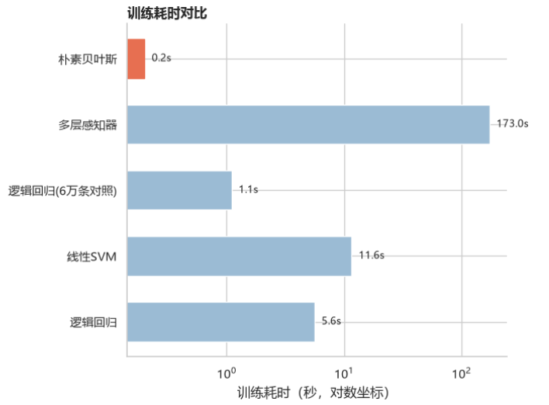
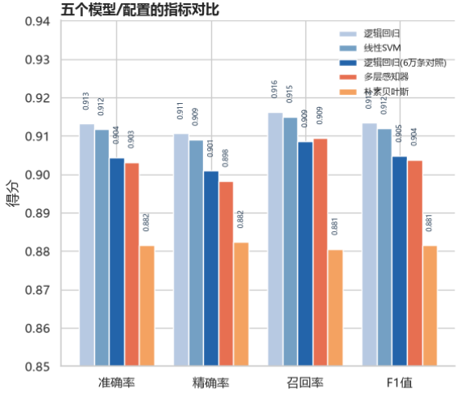
可视化
训练耗时对比
四个指标对比分析

Slide 34
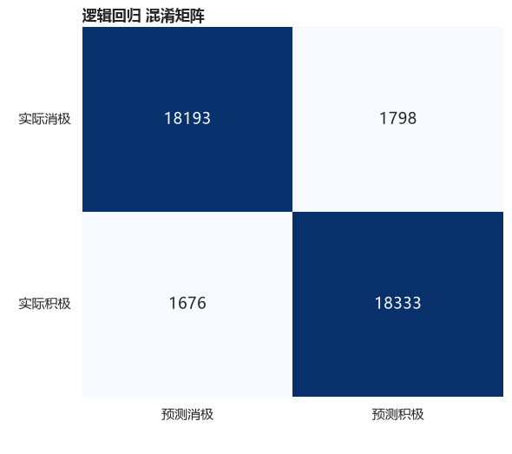
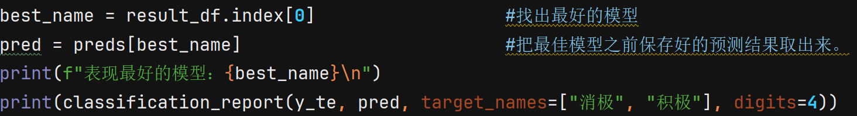
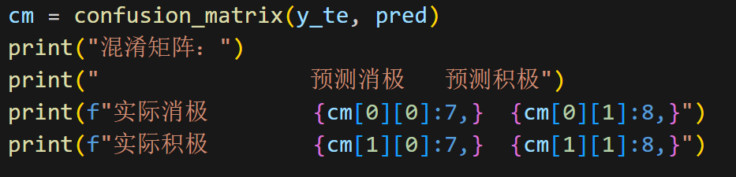
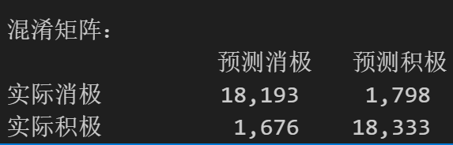
第四部分 模型训练与评价
最终评价：混淆矩阵揭示差评漏判
91.56%
91.01%
消极类精确率
1,676条好评被判为差评
消极类召回率
1,798条差评被判为好评
17
Source figure (non-editable)
Notes:
使用Notebook真实输出混淆矩阵：实际消极中18193判对、1798判错；实际积极中1676误报、18333判对。消极召回率=18193/19991=91.01%，消极精确率=18193/(18193+1676)=91.56%。差评预警业务关心漏掉多少差评和复核队列里多少是真差评，这与默认积极类F1不是同一口径。页面展示原始三联图右侧面板，没有改动矩阵内容。
资料来源：用户提供 Notebook 与图表素材包

Slide 35
第五部分
复杂语言与改进

Slide 36
第五部分 复杂语言与特征改进
复杂表达：正向词可能出现在负向评价中
“Well done, it broke on day one.
Brilliant design!”
代码中的反讽示例
+0.525
为什么继续分析错误
整体分数无法说明难点
先定位表达类型，再提出改进假设
VADER compound，判为积极
示例来自Notebook模块5-A。VADER是规则与词典工具，本项目未将其视为人工语义判断。
19
Notes:
模型比较结束后，代码用VADER演示反讽、让步与否定的困难。示例本意是否定，但great、well done、brilliant等正向词可能让规则方法判断为积极。由此提出附加词典与结构特征能否补充TF-IDF的假设，再用固定模型做消融。这一顺序是问题识别、提出假设、实验验证，不是看到特征可用就全部加入。
资料来源：用户提供 Notebook 与图表素材包

Slide 37
第五部分 复杂语言与特征改进
特征改进：补充词典分数与句子结构
特征组 | 技术内容 | 为什么尝试
VADER：4维 | neg、neu、pos、compound | 引入词典与规则的情感线索
结构特征：7维 | 字符数、词数、平均词长 感叹号、问号、大写比例、数字数 | 补充长度、标点与大写等信息
StandardScaler
统一新增特征量纲，只在训练集拟合
sparse.hstack
将标准化特征与TF-IDF稀疏矩阵拼接
词典与结构特征从原始 review 提取。消融中固定逻辑回归 C=1，区别于第三部分的 C=5。
20
Notes:
VADER输出neg、neu、pos、compound四维；结构特征包含n_char、n_word、avg_word_len、n_exclaim、n_question、upper_ratio、n_digit七维。它们必须从原始review提取，因为clean_review已经去掉数字、标点和大小写差异。新增连续特征使用StandardScaler，在训练集fit_transform、测试集transform，再转为CSR与TF-IDF进行sparse.hstack。特征计算保存CSV缓存，减少重复耗时。
资料来源：用户提供 Notebook 与图表素材包

Slide 38
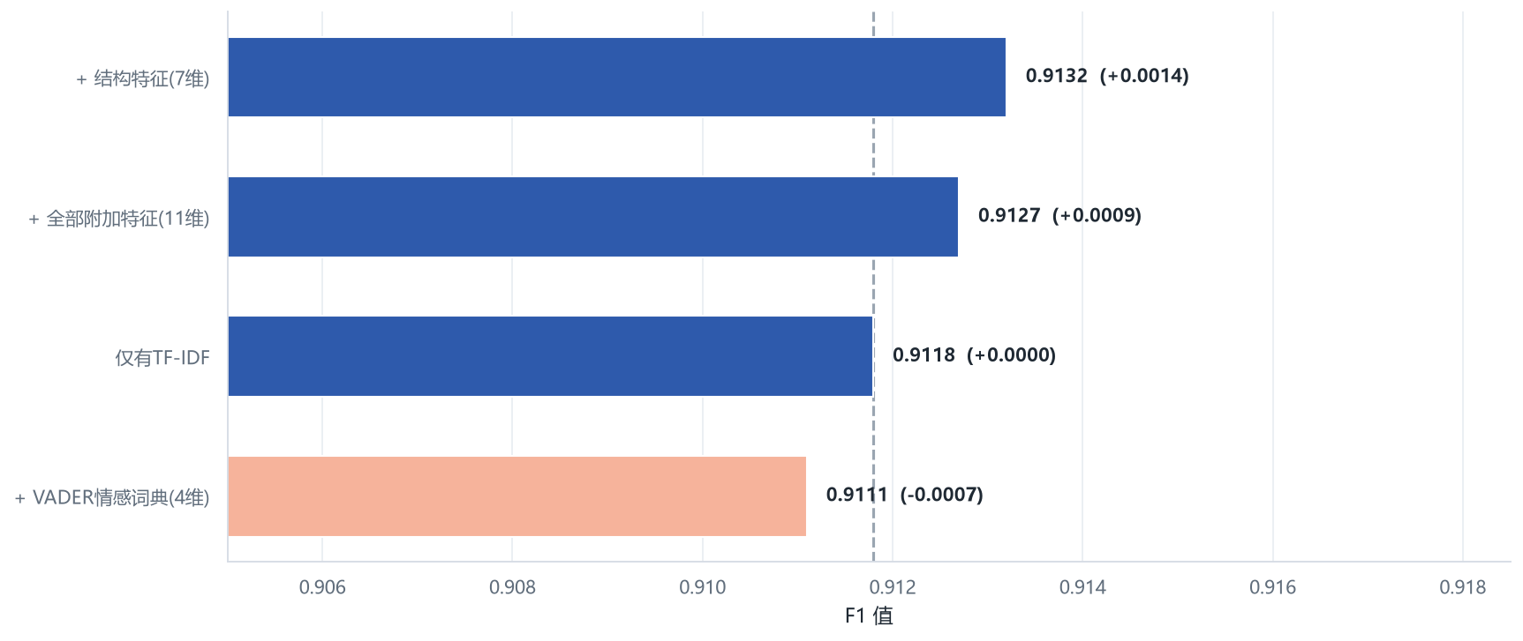
第五部分 复杂语言与特征改进
消融结果：结构特征小幅提升，词典特征未提升
固定模型
LR，C=1
加入结构特征
F1 约为 0.9132
提升幅度较小
仍需重复验证
原图增量按已舍入F1相减。精确输出为结构约+0.0013、VADER约−0.0008，尚无显著性验证。
21
Source figure (non-editable)
Notes:
固定LR C=1，对比仅TF-IDF、加VADER、加结构、加全部四种方案。积极类F1显示为0.9118、0.9111、0.9132、0.9127。原图增量是四位小数相减，与Notebook使用未舍入原数得到的+0.0013和-0.0008有细小差别，故正文只报告方向和显示分数。结构训练时间25.5秒，基线2.0秒；额外收益也需要与成本比较。图中文字将词典冗余作为解释，但代码未直接验证冗余原因，只能当作待验证假设。
资料来源：图表包 10 特征增强效果，Notebook 模块5-C

Slide 39
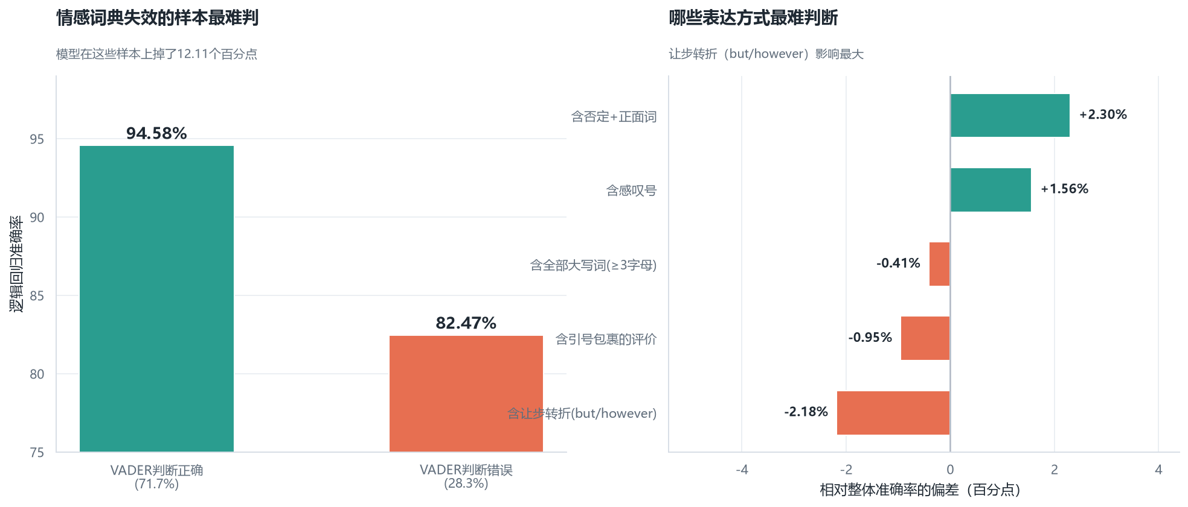
第五部分 复杂语言与特征改进
错误诊断：转折与词典失效样本值得重点复核
用 str.contains 构造语言子集，再比较模型的表现
本页为LR C=1。子集可能重叠，差异是相关现象，不能直接归因为某一种表达。
22
Source figure (non-editable)
Notes:
代码用正则匹配but/however/although/though、引号、大写词、否定加正面词、感叹号等表达。含转折子集16567条，准确率88.98%，比整体91.16%低2.18个百分点。VADER判断错误的11310条中，LR准确率82.47%，其他样本94.58%。这些子集还能存在长度、主题、标签质量等差异，因此错误分析用于筛选复核方向，并不构成表达方式导致模型失误的因果证据。原图百分号所示差值应读作百分点。
资料来源：用户提供 Notebook 与图表素材包

Slide 40
第五部分 复杂语言与特征改进
第四部分交付：把错误转化为可验证的改进
117条
已有技术
predict_proba 定位高置信错误
正则子集与典型样本回看
预测错误且模型置信度超过95%
人工复核候选
下一步验证
检查混合情感、上下文和标签
模型高置信度本身不能证明标签错
补充人工标注与困难样本
验证子句、方面或上下文表示
输出包括 feature_improvement.csv、language_patterns.csv 与错误样例，形成下一轮实验依据。
23
Notes:
错误分析最终应交付可操作的复核队列，而不是只给一个平均分。代码找到117条置信度超过95%的错误、20条超过99%的错误。但高置信错误可能来自模型盲点或混合情感，不能直接给出标签噪声的结论。后续可人工标注混合评价、产品质量与物流方面，比较更能表达上下文的特征，仍应使用独立评估。
资料来源：用户提供 Notebook 与图表素材包

Slide 41
第五部分 复杂语言与特征改进
四部分方法如何迁移到新场景
部分 | 可以复用的做法 | 需要重新适配或验证
数据与预处理 | 质量检查、原文保留、分块与缓存 | 语言资源、标签含义、平台表达
文本向量化 | 表示方案对照、稀疏存储、固定转换器 | 目标词表、中文分词或字级特征
模型训练与评价 | 统一比较、训练内调参、成本记录 | 样本分布、指标重点、决策阈值
复杂语言与改进 | 错误切片、固定参数消融、人工复核 | 目标领域难点、词典适用性、新特征
迁移对象是实验方法，模型效果需要目标场景的数据证明
英文酒店评论、中文电商评价可作为迁移方案，目前尚无独立跨场景实验结果。
24
Notes:
四部分的通用性分别体现为质量检查与处理接口、特征对照与稀疏表示、模型比较与评价设计、错误分析与消融。英文酒店评论可能沿用多数英语清洗资源但需要新领域词表；中文电商需要改分词或采用字级特征，英语WordNet与VADER不能直接套用。投诉主题分类还涉及标签任务变化。当前只能主张流程可复用，不能主张已验证跨域效果。
资料来源：用户提供 Notebook 与图表素材包

Slide 42
第五部分 复杂语言与特征改进
项目结论与下一步
01
数据基础
完成24万条实验数据的解析与预处理
02
特征选择
TF-IDF单词与双词方案进入模型比较
03
模型候选
逻辑回归积极类F1为0.9135，作为后续基线
04
改进方向
结构特征小幅提升，重点复核复杂表达
下一步：独立评估 + 目标场景验证
25
Notes:
结论沿四部分顺序收束：数据处理建立可复用接口；向量化对照确定本次TF-IDF单词双词候选；多模型实验支持将LR作为后续基线；消融和错误分析帮助识别结构特征与复杂表达问题。下一步先用严格Pipeline和独立数据评估，再扩展到目标场景。现有实验未证明统计显著性、跨域泛化或上线商业收益。
资料来源：用户提供 Notebook 与图表素材包

Slide 43
感谢聆听!

